Slide 1


KHỞI ĐỘNG

Slide 2
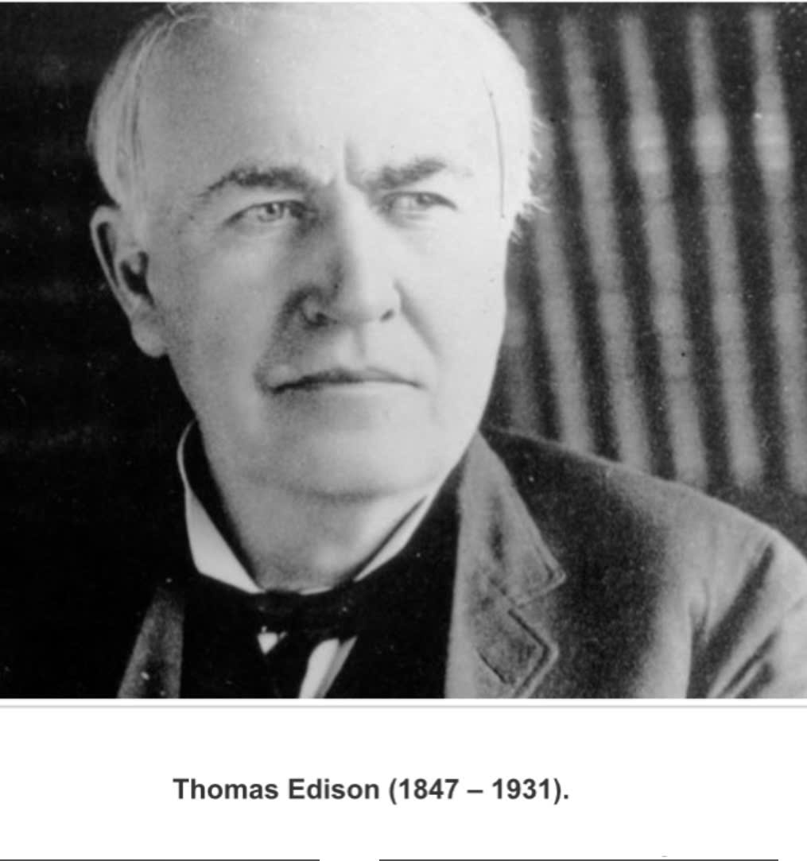

Slide 3
NGHE KỂ LẠI CÂU CHUYỆN

Slide 4
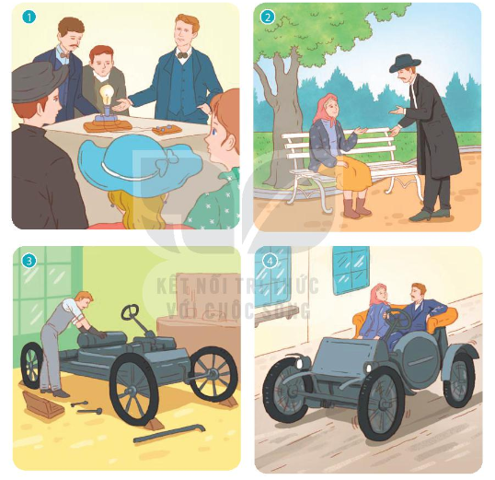

Slide 5

Ghi lại những sự việc chính của câu chuyện.

Slide 6
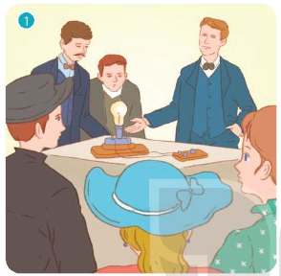
Sự việc 1: Mọi người đến xem đèn điện do Ê -đi -xơn chế tạo ra

Slide 7
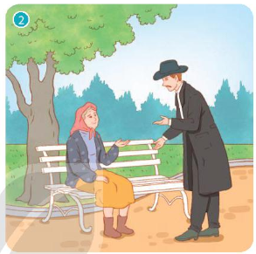
Sự việc 2: Ê -đi -xơn nói chuyện với bà cụ và nảy ra ý định làm một cái xe chạy bằng dòng điện

Slide 8
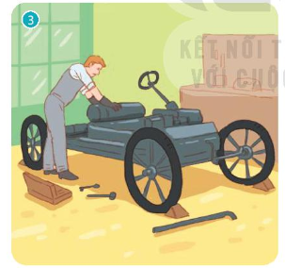
Sự việc 3: Ê -đi -xơn đang chế tạo lắp ráp xe điện

Slide 9
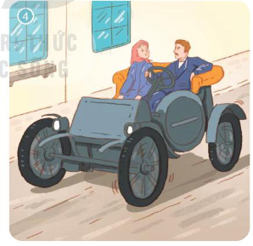
Sự việc 4: Ê -đi -xơn và bà cụ đang ngồi trên xe điện khuôn mặt bà cụ rất vui tươi

Slide 10
KỂ LẠI
CÂU CHUYỆN

Slide 11


Nhìn tranh và tập kể lại từng đoạn câu chuyện.

Slide 12



Slide 13


3. Điều em ấn tượng nhất về nhà phát minh Ê -đi- sơn là gì? Vì sao?
Ví dụ: Điều em ấn tượng nhất về nhà phát minh Ê – đi - xơn là ông rất yêu khoa học

Slide 14
Nêu cảm nghĩ của em về câu chuyện
Thực hiện Kể lại cho người thân nghe câu chuyện nhà phát minh và bà cụ
Tìm đọc một câu chuyện về nhà khoa học

